Slide 1
Vision → FSM 시스템 구성 및 실행 파이프라인
눈(Vision)이 보고, 두뇌(FSM)가 정한 판단이 — 실제 움직임이 된다
01 인지
주역
02 판단
주역
03 주행
VISION
FSM
NAVIGATION
/target_cmd → AGV · ARM
camera_infer_node · tracker_node (C++ / TensorRT)
fsm_node (모든 모드 전환의 단일 통제 지점)
· 거리 · 각도 · 실시간 전송
· 픽업 도킹 좌표
· RealSense D435 → YOLO11n TensorRT
· CLIP Re-ID 로 타겟 1인 고정 (타인 락 차단)
· 카메라 1대로 전방 추종 + 후방 감시
· 거리 · 각도 산출 → 29Hz 실시간 (C++)
▶
· 6개 모드 전환 — 십의 자리로 카테고리 판정
· AGV 모드 바이패스 + ack 핸드셰이크
· 후방 인지 → 안내 정지 / 재개 결정
· 블록 감지 → 픽업 단계 자동 전환
▶
04 피드백
VOICE
tts_node
· 모드 · 이벤트 멘트
· 캐시 즉시 재생
FSM 모드 체계 · 모드 번호의 십의 자리 = 카테고리
연계 시스템 (타 파트)
0
1x
2x
3x
4x
5x
정지
추종
안내
자율주행
위치재조정
픽업
Vision 은 '누구를' 결정하고, FSM 은 '무엇을 할지' 결정하고 — AGV · 로봇팔과 호흡을 맞춘다

Slide 2
시스템 아키텍처 · FSM 중심 제어 흐름
모드 번호 하나가 대시보드에서 로봇팔까지
Jetson Orin Nano
tts_node
인지 · 판단 · 음성
1
모드 번호 발행
상태 멘트 → 스피커
Web Dashboard
모드 버튼 전후방 영상
follow_node
fsm_node
5
pickup_node
6
전방 추종 + 후방 감시 (카메라 1대) RealSense · YOLO11n
모드 판단 · 바이패스 핸드셰이크 (ack 재발행) 모든 전환의 단일 관문
블록 좌표 변환 · 재파지 도킹 좌표 → AGV 파지 좌표 → 로봇팔
myCobot 280
블록 파지 실행
2
myAGV
4
거리 · 각도
agv_task_manager
주행 · 장애물 회피
로컬 태스크 매니저 (상시 대기)
동적 런치 (매니저가 On / Off)
FLOW
제어 (모드)
3
런치 On/Off
추종 모드
안내 모드
자율주행 모드
위치재조정
픽업 모드
데이터 (센서)
점선 = 스트리밍
모드 번호의 십의 자리가 카테고리를, 일의 자리가 목적지를 정한다 — 숫자 하나로 4개 기기 통합

Slide 3
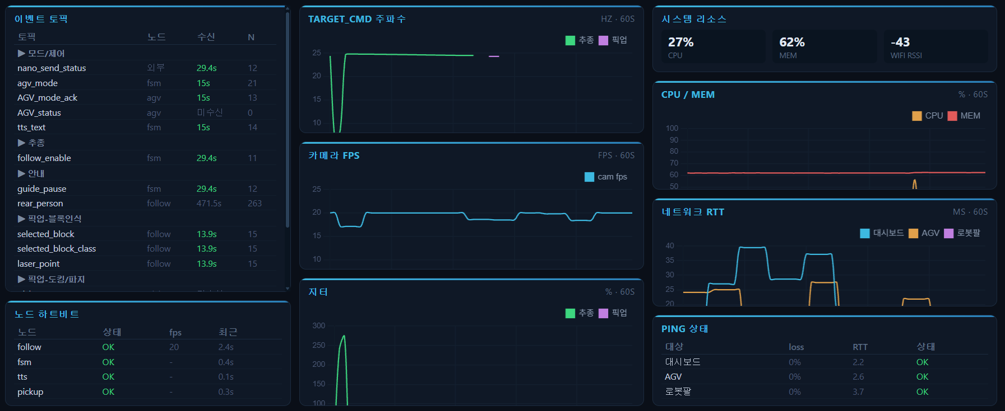
개발 인프라 · ROS2 토픽 · 노드 · 네트워크 통합 진단
ROS2 통신모니터 — 15개 토픽을 한 화면에서 추적한다
[ 본문 내용 영역 ]

Slide 4
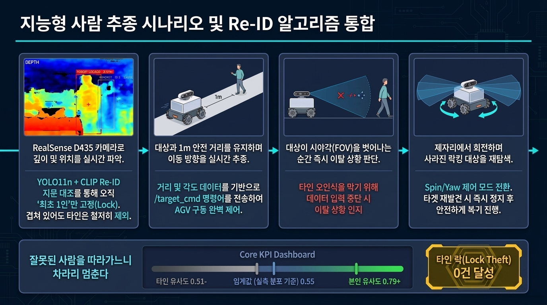


‘최초 1인’ 미탐지 시 이탈 상황 인지
Core KPI · 실측 로그 기준
재락(Re-lock) 성공률
잘못된 사람을 따라가느니
차라리 멈춘다
0.66
0.86
0.20
95.2%
거부 후보 유사도
본인 재식별
중앙값 마진
msmt17 · 21회 언락 기준
게이트 차단
재식별 111회 실측
본인 0.86 – 후보 0.66

Slide 5
04 FSM 시스템 부하 최적화 · 엣지 실시간성 확보
속도를 포기해 부하를 잡고, 구조를 바꿔 속도를 되찾았다
시스템 루프 주파수
①
프레임 다운샘플
목표(테두리)와 실제(채움)의 차이
RealSense 30 → 10 fps
30 Hz
설정 30 Hz
29 Hz
이미지 처리 연산량 감소 CPU 470~581% → 50~70%
설정 20 Hz
②
FP16 양자화
YOLO11n → TensorRT engine
시도 · 실패
11.1 Hz
▶
10 Hz
병목 제거
GPU 추론 가속 Latency 32.2 → 14.2 ms (2.27×)
▶
▶
강제 감속
회복 시도
③
카메라 통합
후방 웹캠 제거 · follow_node 전후방 겸용
콜백 누적
CPU 470~581%
부하는 잡힘
반응 굼떠짐
Python
C++
타이머 20Hz (50ms)
달성률 55%
타이머 30Hz (33ms)
달성률 96%
YOLO 추론 2회 → 1회 | 타이머 10 → 20 Hz 상향
최종 안정 상태
YOLO11n TensorRT 단일 모델 (전·후방 겸용) · 전력 VDD_IN 4.6 W (15 W 모드 여유) · GPU 15~50% · 메모리 4.5 / 7.4 GB · Load avg 0.99
루프 90ms - 추론모델 14.2ms = 후처리 75.8ms — 병목은 모델이 아니라 후처리 구조에 있었다

Slide 6
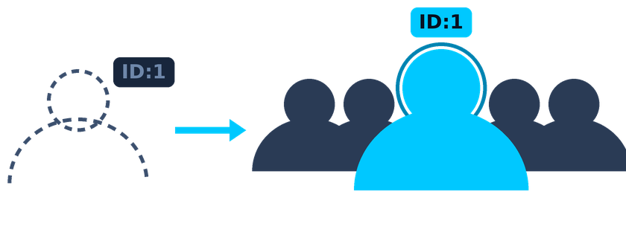
05 Vision 인지 파이프라인 고도화 · Re-ID 견고성
측정이 한계를 드러냈고, 구조를 바꿔서 넘어섰다
① 재식별 도입
V1 · OSNet + 색상 게이트
② 오인식 방지
V2 · CLIP-ReID + 3중 게이트
진단
BoT-SORT 기본 트래커 — 끼어들기 · 가림에 타깃 끊김
진단
측정 결과 거부된 후보 유사도가 0.94까지
Re-ID 점수 단독으로는 타인 분리 불가
적용
DeepOCSORT + OSNet_x0_25_msmt17
max_age 30 → 300 (300프레임 유지)
적용
OSNet → CLIP-ReID (msmt17) 교체
실내 포함 대규모 학습 (4,101명 / 126K) — 리테일 환경에 근접
방향(side) + 거리(dist) + 색상(HSV) 3중 게이트
한계
부분 가림은 버팀. 완전 가림 시 락 해제
같은 옷색 · 조명 변화 → 색상 게이트 무력화
효과
완전 가림 후에도 재락 성공
거부 판정 5,988회 ( ID 49개 ) — 색상 57% · 거리 23% · 방향 20%
구 분
지 표
목 표
측정 · 현황
견고성
완전 가림 · 이탈 후 RELOCK 성공률
≥ 90%
95.2% (20/21) ✓
견고성
본인 재식별 유사도 (CLIP sim)
≥ 0.6
중앙 0.86 (111회) ✓
견고성
후보 거부 (3중 게이트 누적)
—
5,988회 거부 · ID 49개 ✓
가속
추론 Latency
< 35 ms
32.2 → 14.2 ms (2.27×) ✓
가속
시스템 루프 (C++ 파이프라인)
≥ 20 Hz
11.1 → 29 Hz (달성률 55% → 96%) ✓
유사도 0.94짜리 후보도 걸러냈다 — 점수가 아니라 3중 게이트가 해냈다

Slide 7
06 Vision 인지 파이프라인 고도화 · Re-ID 실증 영상
사람이 사라지면 로봇은 무엇을 해야 하는가
①
부분 가림
V1 · OSNet + 색상 게이트
장면
부분 가림 중에도 최초 1인 락 유지
한계
완전히 사라지면 락 해제
②
완전 가림
V2 · CLIP-ReID(msmt17) + 3중 게이트
▶
장면
일정시간 완전가림 후에도 최초 1인 락 유지
실증 영상 삽입 영역
결과
재락 성공률 95.2% (20/21 · msmt17 구간)
0.36, 1.12 · 5.31 × 4.08 in
③
락을 놓칠 틈을 줄이다
V3 · C++ / TensorRT
장면
부분·완전 가림 모두 추종 유지
근거
29Hz — 판정 주기 단축
V1 부분 가림 → V2 완전 가림 → V3 락 유지
버티는 것과 되찾는 것은 다른 문제였다

